Slide 1
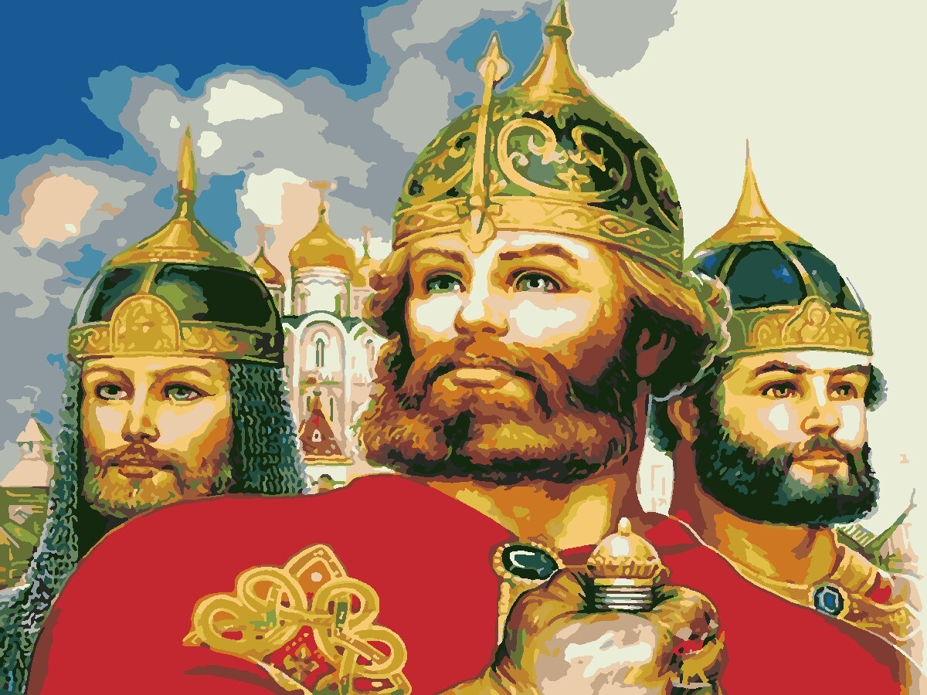
Городской дистанционный фестиваль "Богатыри земли русской"
МБДОУ - ДЕТСКИЙ САД
«ДЕТСТВО»
ДЕТСКИЙ САД № 432
Руководители проекта:
Исаченко Ольга Александровна
Шумилова Наталья Владимировна

Slide 2
МБДОУ - ДЕТСКИЙ САД «ДЕТСТВО» ДЕТСКИЙ САД № 432
«Богатыри
земли
русской»
Отважней нет богатырей
На страже Родины своей
На все руки мастера
Мы кричим стране «УРА!»

Slide 3
ЦЕЛЬ ПРОЕКТА:
Создать условия для развития личности дошкольника и раскрытие его познавательных, художественных и творческих возможностей, через создание мультфильма в условиях ДОУ.
ЗАДАЧИ ПРОЕКТА:
Знакомить детей с технологией создания мультипликационного фильма при помощи героев теневого театра;
Формировать у детей начальные представления об истории России, о традициях защиты родной страны;
Способствовать осознанию нравственной ценности поступков былинных героев, общественной значимости подвигов богатырей, формировать стремление быть похожими на них;
Воспитывать чувство патриотизма, уважение к своему народу, любовь к Родине:
Знакомить с произведениями художественной литературы, фольклора, музыкальными произведениями и картинами о богатырях, обогащать опыт получения информации в образной, чувственной форме;
Формировать нравственно-патриотические чувства посредством ознакомления детей с произведениями пейзажной живописи, народного декоративно-прикладного искусства и архитектуры;
Формировать навыки сотрудничества в процессе проектной деятельности со сверстниками и взрослыми;
Обогащать словарь детей.

Slide 4
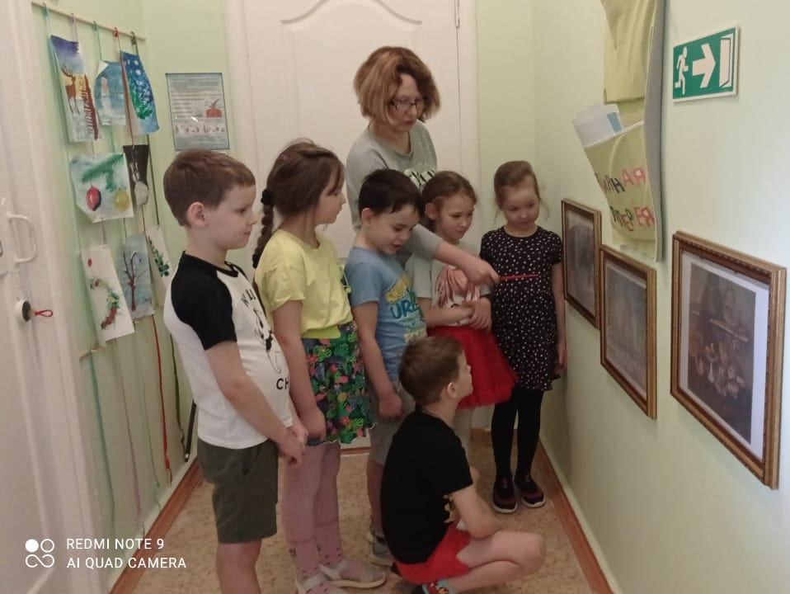
АКТУАЛЬНОСТЬ
Проблема нравственно-патриотического воспитания детей дошкольного возраста, является одной из первостепенных для современного общества.
Наши дети уже не мечтают стать доблестными войнами и не считают защиту своей Родины - священным долгом. Разработка этого проекта даёт возможность воспитать чувство гордости за свой народ, что на нашей земле жили такие богатыри, как Илья Муромец, Добрыня Никитич и др.
В одном из холлов нашего ДОУ оформлена КАРТИННАЯ ГАЛЕРЕЯ, где, в соответствии с изучаемой темой, представлены репродукции картин русских художников, а так же творческие работы детей.

Slide 5
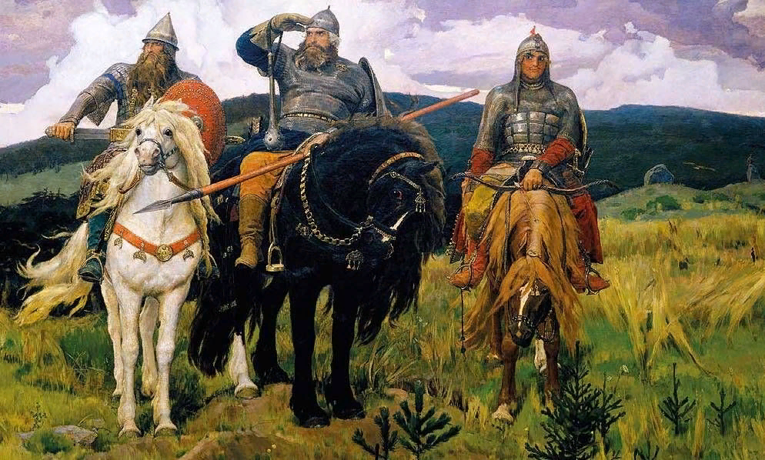
ПОДГОТОВИТЕЛЬНЫЙ ЭТАП
Подбор наглядного и иллюстрационного материала;
Обзор энциклопедической литературы, интернет-источников;
Разработка конспектов НОД;
Пополнение и обновление РППС;
Оформление картотек литературного и наглядного материалов.
А и сильные, могучие богатыри на славной Руси!
Не скакать врагам по нашей земле!
Не топтать их коням землю Русскую!
Не затмить им солнце наше красное!
Век стоит Русь — не шатается!
И века простоит — не шелохнется!

Slide 6
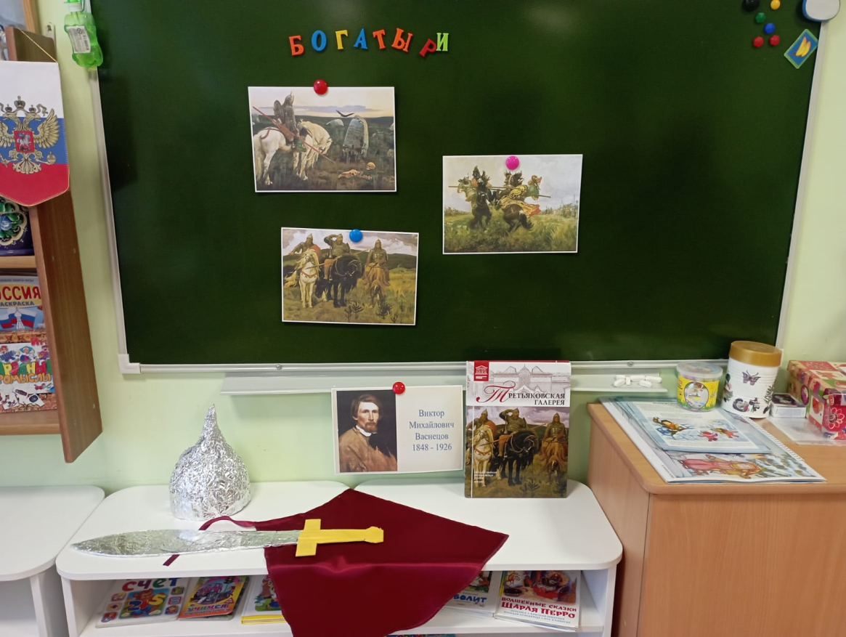
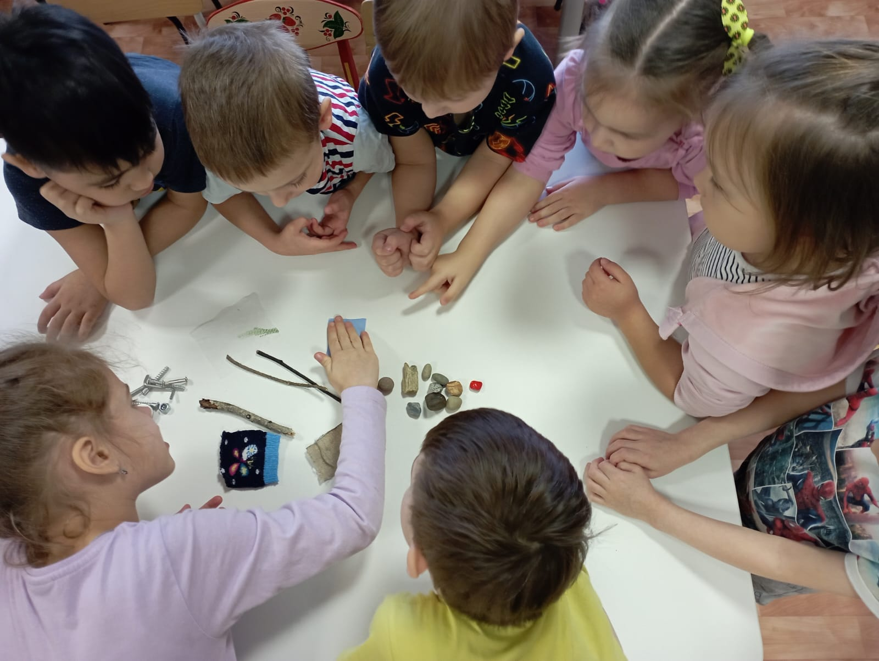
ОСНОВНОЙ ЭТАП
Познавательно-исследовательская деятельность
Во время утреннего круга беседовали на темы «Защитники земли Русской». «Рассказы о защитниках Отечества». «Современные богатыри»;
Экспериментальная деятельность – «Свойства материалов» (дерево, железо, кожа, ткань, камень)
Фото эксперимент

Slide 7
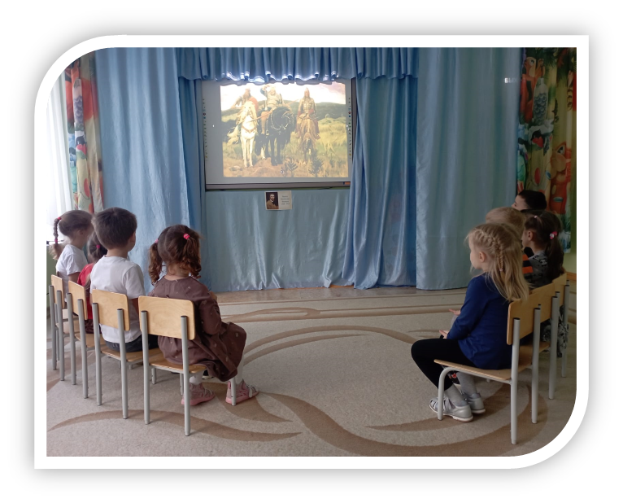
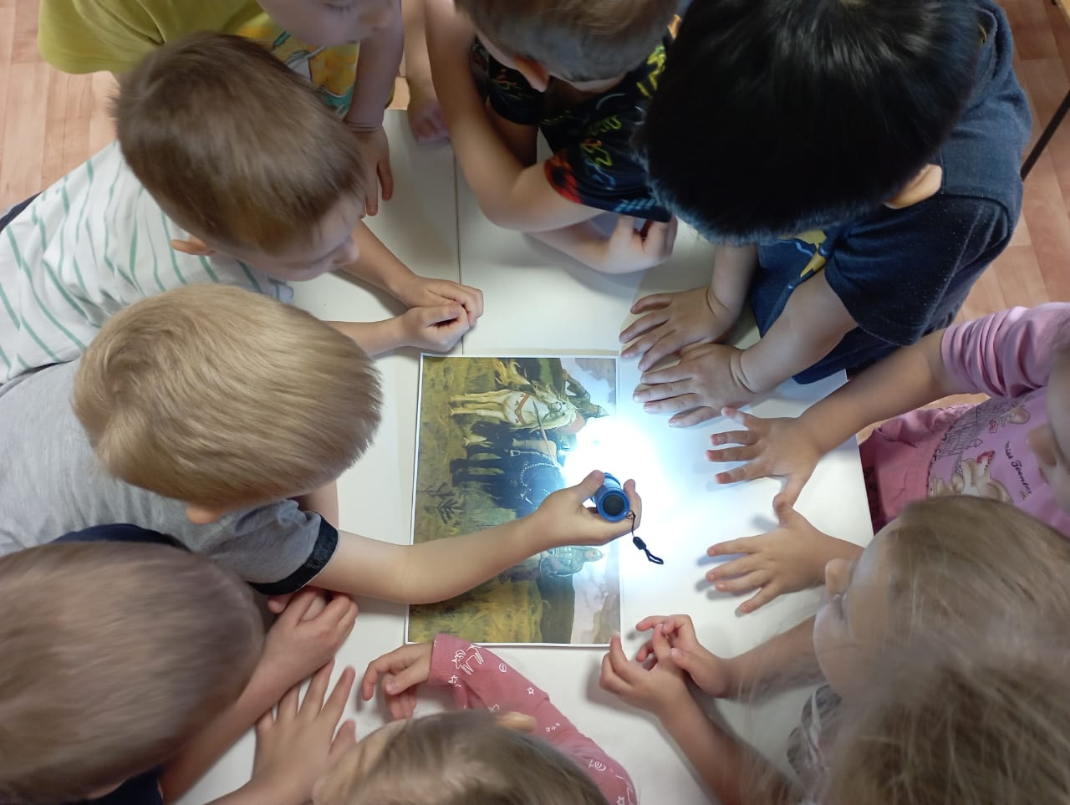
ОСНОВНОЙ ЭТАП
Социально-коммуникативная деятельность
Беседы: «Кто такой русский богатырь?», «Богатырское снаряжение», «Как стать богатырём?»,
«Подвиги русских богатырей»;
Рассматривание картины Васнецова В.М. «Богатыри» с использованием приёмов
«Волшебный фонарик», «Вхождение в картину»;
Составление рассказа по картине В.М.Васнецова «Богатыри»;
Чтение художественной литературы: былины «Алёша Попович и Тугарин Змей», «Илья Муромец
и соловей разбойник», «Добрыня Никитич и Змей Горыныч»;
Пословицы и поговорки о силе, мужестве и доблести.

Slide 8
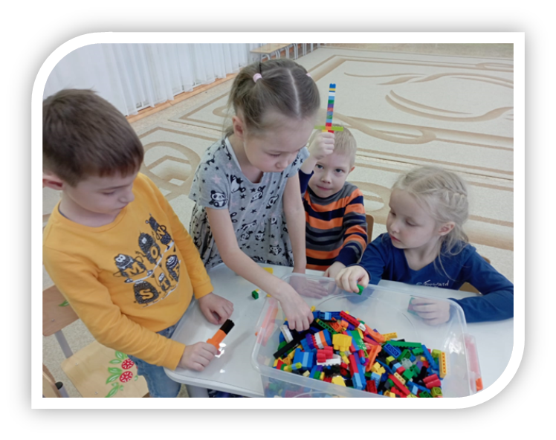
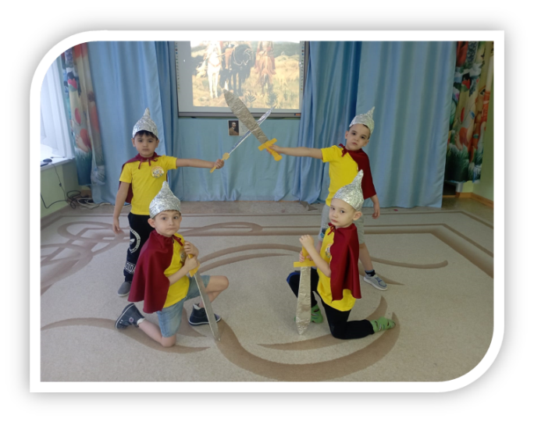
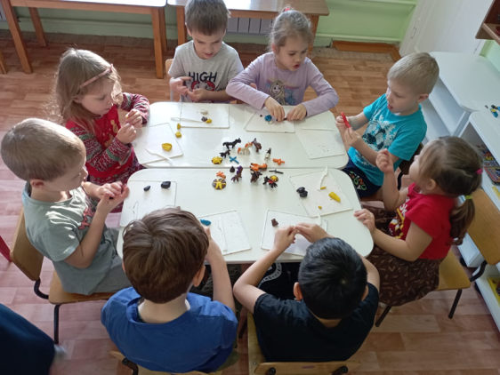
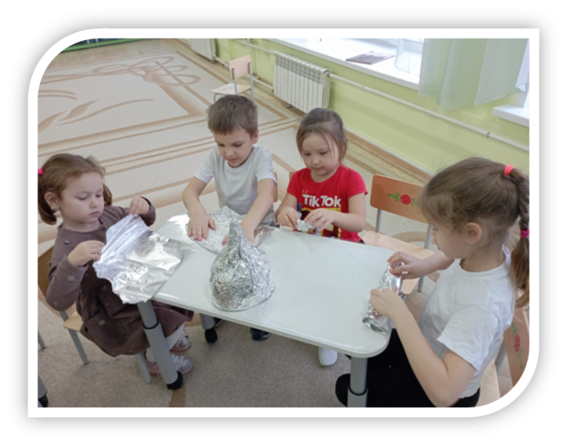
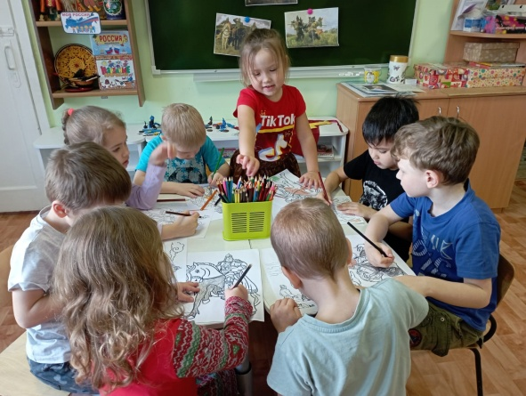
ОСНОВНОЙ ЭТАП
Художественно-эстетическая деятельность
Рисование - Раскраска силуэтов богатырей. (Изготовление папки с рисунками «Богатыри
Русской земли»);
Лепка – «Богатырский щит и меч», «Богатыри у заставы».
Изготовление богатырского шлема из фольги, щита из картона, меча из конструктора Лего;
Разучивание танца «Богатыри»;
Разучивание песни «Богатырская наша сила»;

Slide 9
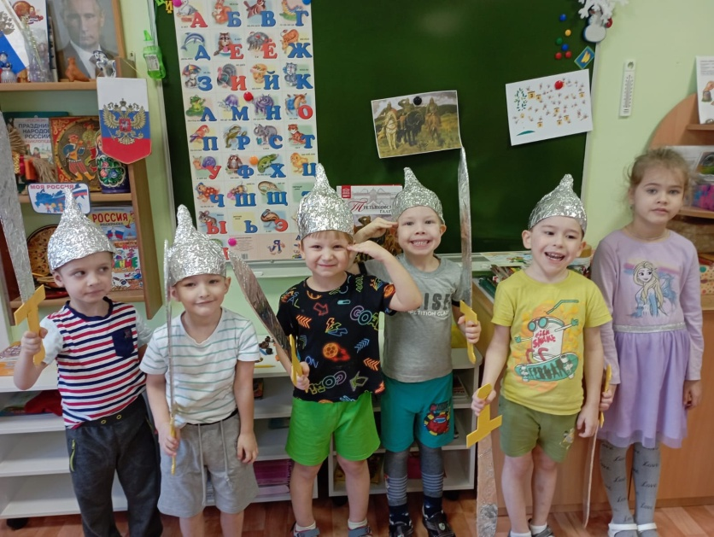
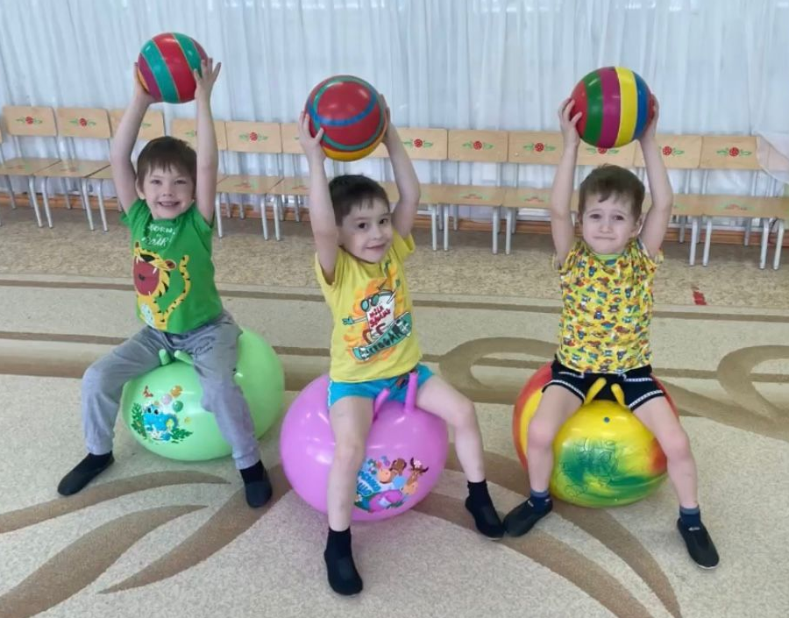
ОСНОВНОЙ ЭТАП
Физическое развитие
Подвижные игры на свежем воздухе «Меткий стрелок», «Сбей богатыря с коня»,
«Самый быстрый богатырь»
Соревнование «Скакуны» на мячах - фитболах.
Спортивное развлечение «Богатыри»

Slide 10
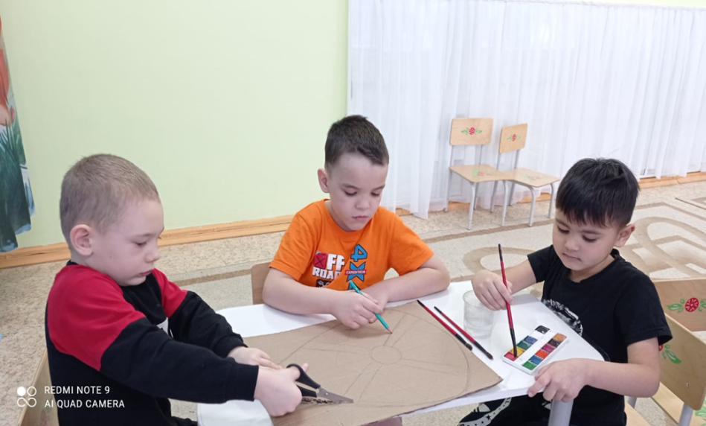
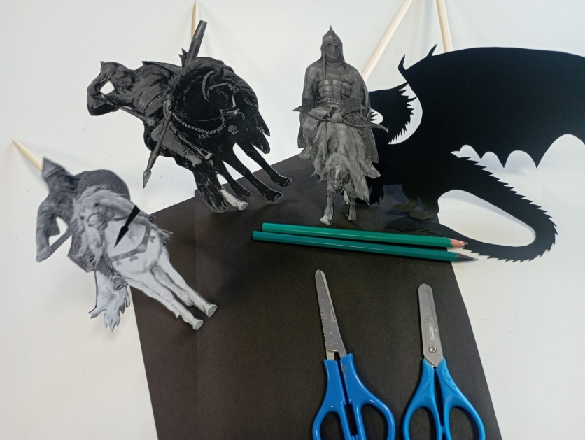
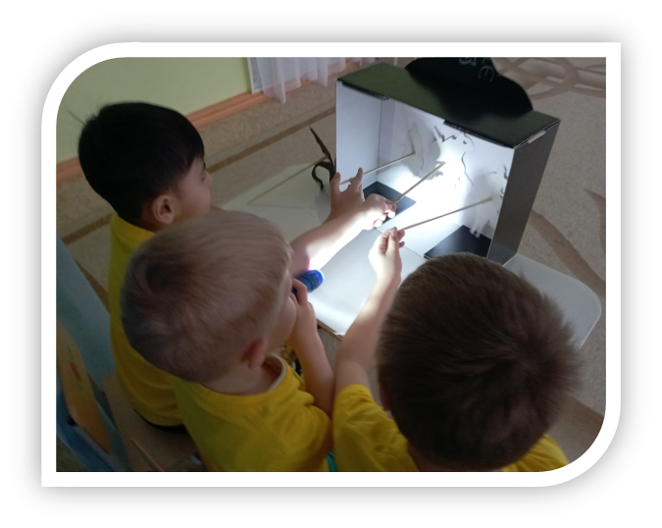
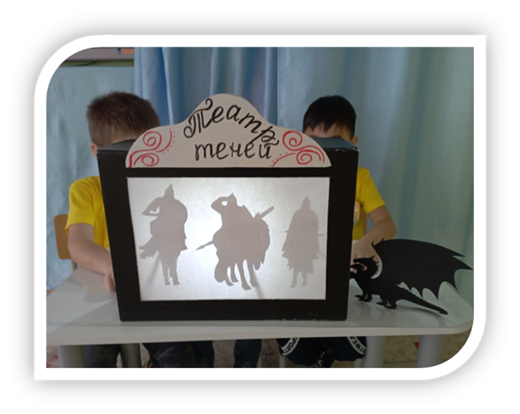
ЗАКЛЮЧИТЕЛЬНЫЙ ЭТАП
Создание мультфильма «Три богатыря»

Slide 11
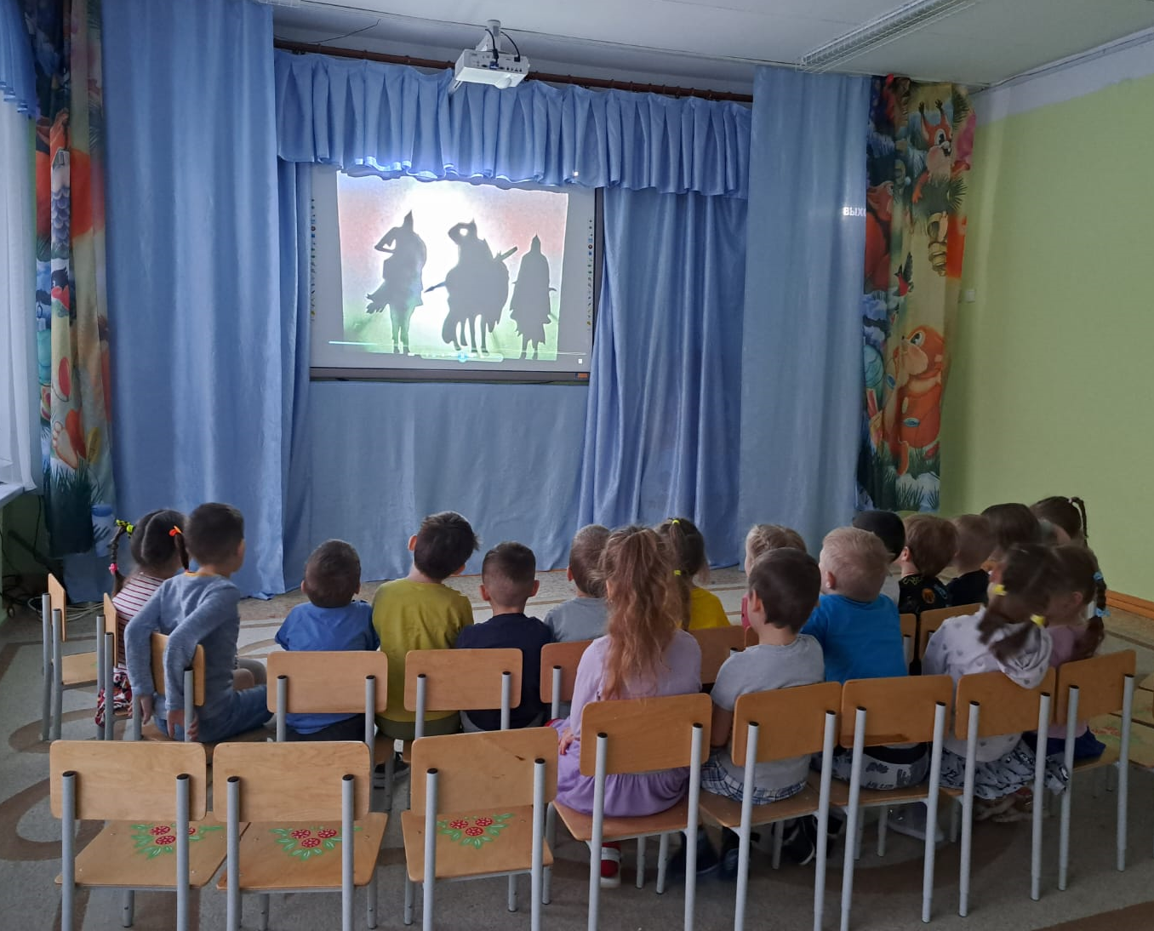
РЕЗУЛЬТАТ ПРОЕКТА
Показ мультфильма «Три богатыря»
Каждый ребёнок смог самореализоваться через создание коллективного творческого продукта – мультфильма

